Slide 1
Obor: 65-51-H/01 Kuchař-číšník
Předmět: Stolničení
Ročník: 3.
Téma: Souborné práce celků
gastronomie
Vypracovali: Ing. Romana Niklová
Materiál: VY_32_INOVACE_357
Datum: 10.10.2012
Anotace: Banket – Norma, kalkulace
a technologický postup

Slide 2
Formát SOP
Písmo Ariel, běžný text - velikost písma 12
Rovnání textu do bloků
Jednoduché řádkování
Používat tabulátory, ne opakovaně mezerník
Až ZA každým interpunkčním znamínkem je mezera (u pomlčky z obou stran)
Číslovat stránky práce
Banket - SOP

Slide 3
Banket – norma
Vzor v Recepturách teplých pokrmů.
Všechny hmotnosti v gramech.
POZOR, na banket vždy menší gramáž!
Norma vychází vždy z 10 pokrmů, normujete na počet podle objednávky banketu.
Normujeme v hrubé hmotnosti, podle toho vystavujeme žádanku na potraviny.
Nezapomeň na hmotnost 1 porce hotového pokrmu.
Banket - SOP

Slide 4
Banket – příklad norma
Rybí roláda se sépiovými těstovinami
Suroviny | hmotnost v g
 | 10 porcí | 6 porcí
losos | 100 | 60
sepiové těstoviny | 10 | 6
rybí filé | 300 | 180
červená čočka | 10 | 6
prášková želatina | 10 | 6
sůl | 10 | 6
estragon | 10 | 6
mletá paprika | 8 | 4,8
Hrubá hmotnost 10 porcí celkem | 458
Čistá hmotnost 1 porce: | 40g
Banket - SOP

Slide 5

Banket – kalkulace
Jako jednotka je vždy použitá cena za:
- kilogram u většiny potravin
- mohou být litry u tekutých potravin (mléko, olej…)
- kusy pouze u vajec, ale i zde lze nahradit gramáží
Nezapomeň určit měnu.
Počítej kalkulaci na 3 desetinná místa, zaokrouhlujeme až cenu na konci bez desetinných míst – prodejní cena 1 porce.
Banket - SOP
Banket - SOP

Slide 6

Banket – příklad kalkulace
Pastiňákové puré s bazalkou a kumquatem
Suroviny | hmotnost v g |  | cena v Kč
 | 10 porcí | 6 porcí | za kg (ks,l) | 10 porcí
bazalka | 10 | 6 | 800 | 8
kumpuat | 20 | 12 | 250 | 5
prášková želatina | 50 | 30 | 350 | 17,5
pastiňák | 150 | 90 | 15 | 2,25
sůl | 10 | 6 | 8 | 0,08
kardamon | 6 | 3,6 | 180 | 1,08
pomerančová štáva | 10 | 6 | 40 | 0,4
voda | 100 | 60
Hrubá hmotnost 10 porcí celkem | 356
celkem kalkulační cena |  |  |  | 34,31
kalkulační přirážka |  | 200% |  | 68,62
cena 10 porcí bez DPH |  |  |  | 102,93
DPH 19% |  |  |  | 19,5567
cena 10 porcí s DPH nezaokrouhlená |  |  |  | 122,4867
PC 1 porce |  |  |  | 12,-
Čistá hmotnost 1 porce: |  | 30g
Banket - SOP
Banket - SOP

Slide 7
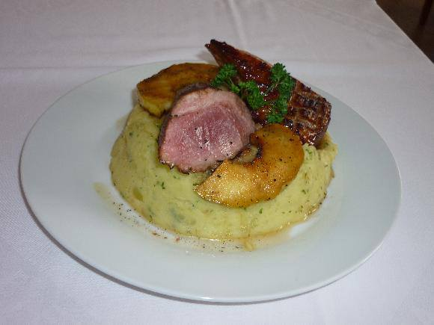
Banket – technologický postup
Nutno přesně popsat každou činnost postupně tak, aby každý laik dokázal postupu uvařit i bez základních znalostí kuchařského umění.
Uvádět i přípravné práce – čištění, loupání, krájení…
Nezapomeň na hrubý časový odhad přípravy.
Vzor v Recepturách teplých pokrmů.
Banket - SOP
Banket - SOP

Slide 8
Banket – příklad technologického postupu
Pastiňákové puré s bazalkou a kumquatem
Rozvaříme oloupaný pastiňák v trošce vody se solí, přidáme pomerančovou šťávu a kardamon. Po změknutí rozmixujeme v hladké puré, vložíme nabobtnalou želatinu, krátce prohřejeme, ale nesmí dostoupit bodu varu. Směs nalijeme na vymazaný plech do výšky asi 1,5 cm a necháme ztuhnout. Zblanžírujeme si listy bazalky, ze ztuhlého puré vykrájíme obdélníčky o velikosti cca 3x5 cm a z půlky je obalujeme listy zblanžírované bazalky. Navrch dekorujeme kumquatem rozkrojeným na nestejné půlky a položeným řezem navrch na zelenou část tak, aby vynikla barevnost výrobku.
Banket - SOP
Banket - SOP

Slide 9
Příklad
na internetových stránkách školy:
http://www.souhorky.cz/vyukdok.php
Banket - SOP

Slide 10
WE ARE THE CHAMPIONS!

END
Vypracovala: Ing. Romana Niklová
Zdroje:
http://www.souhorky.cz/ucebnice/st/sthlavni.htm
Salač G., Stolničení, Fortuna Praha
Kliparty – free Office
Fotografie – archiv školy SOŠ a SOU Horky n/J

